Slide 1


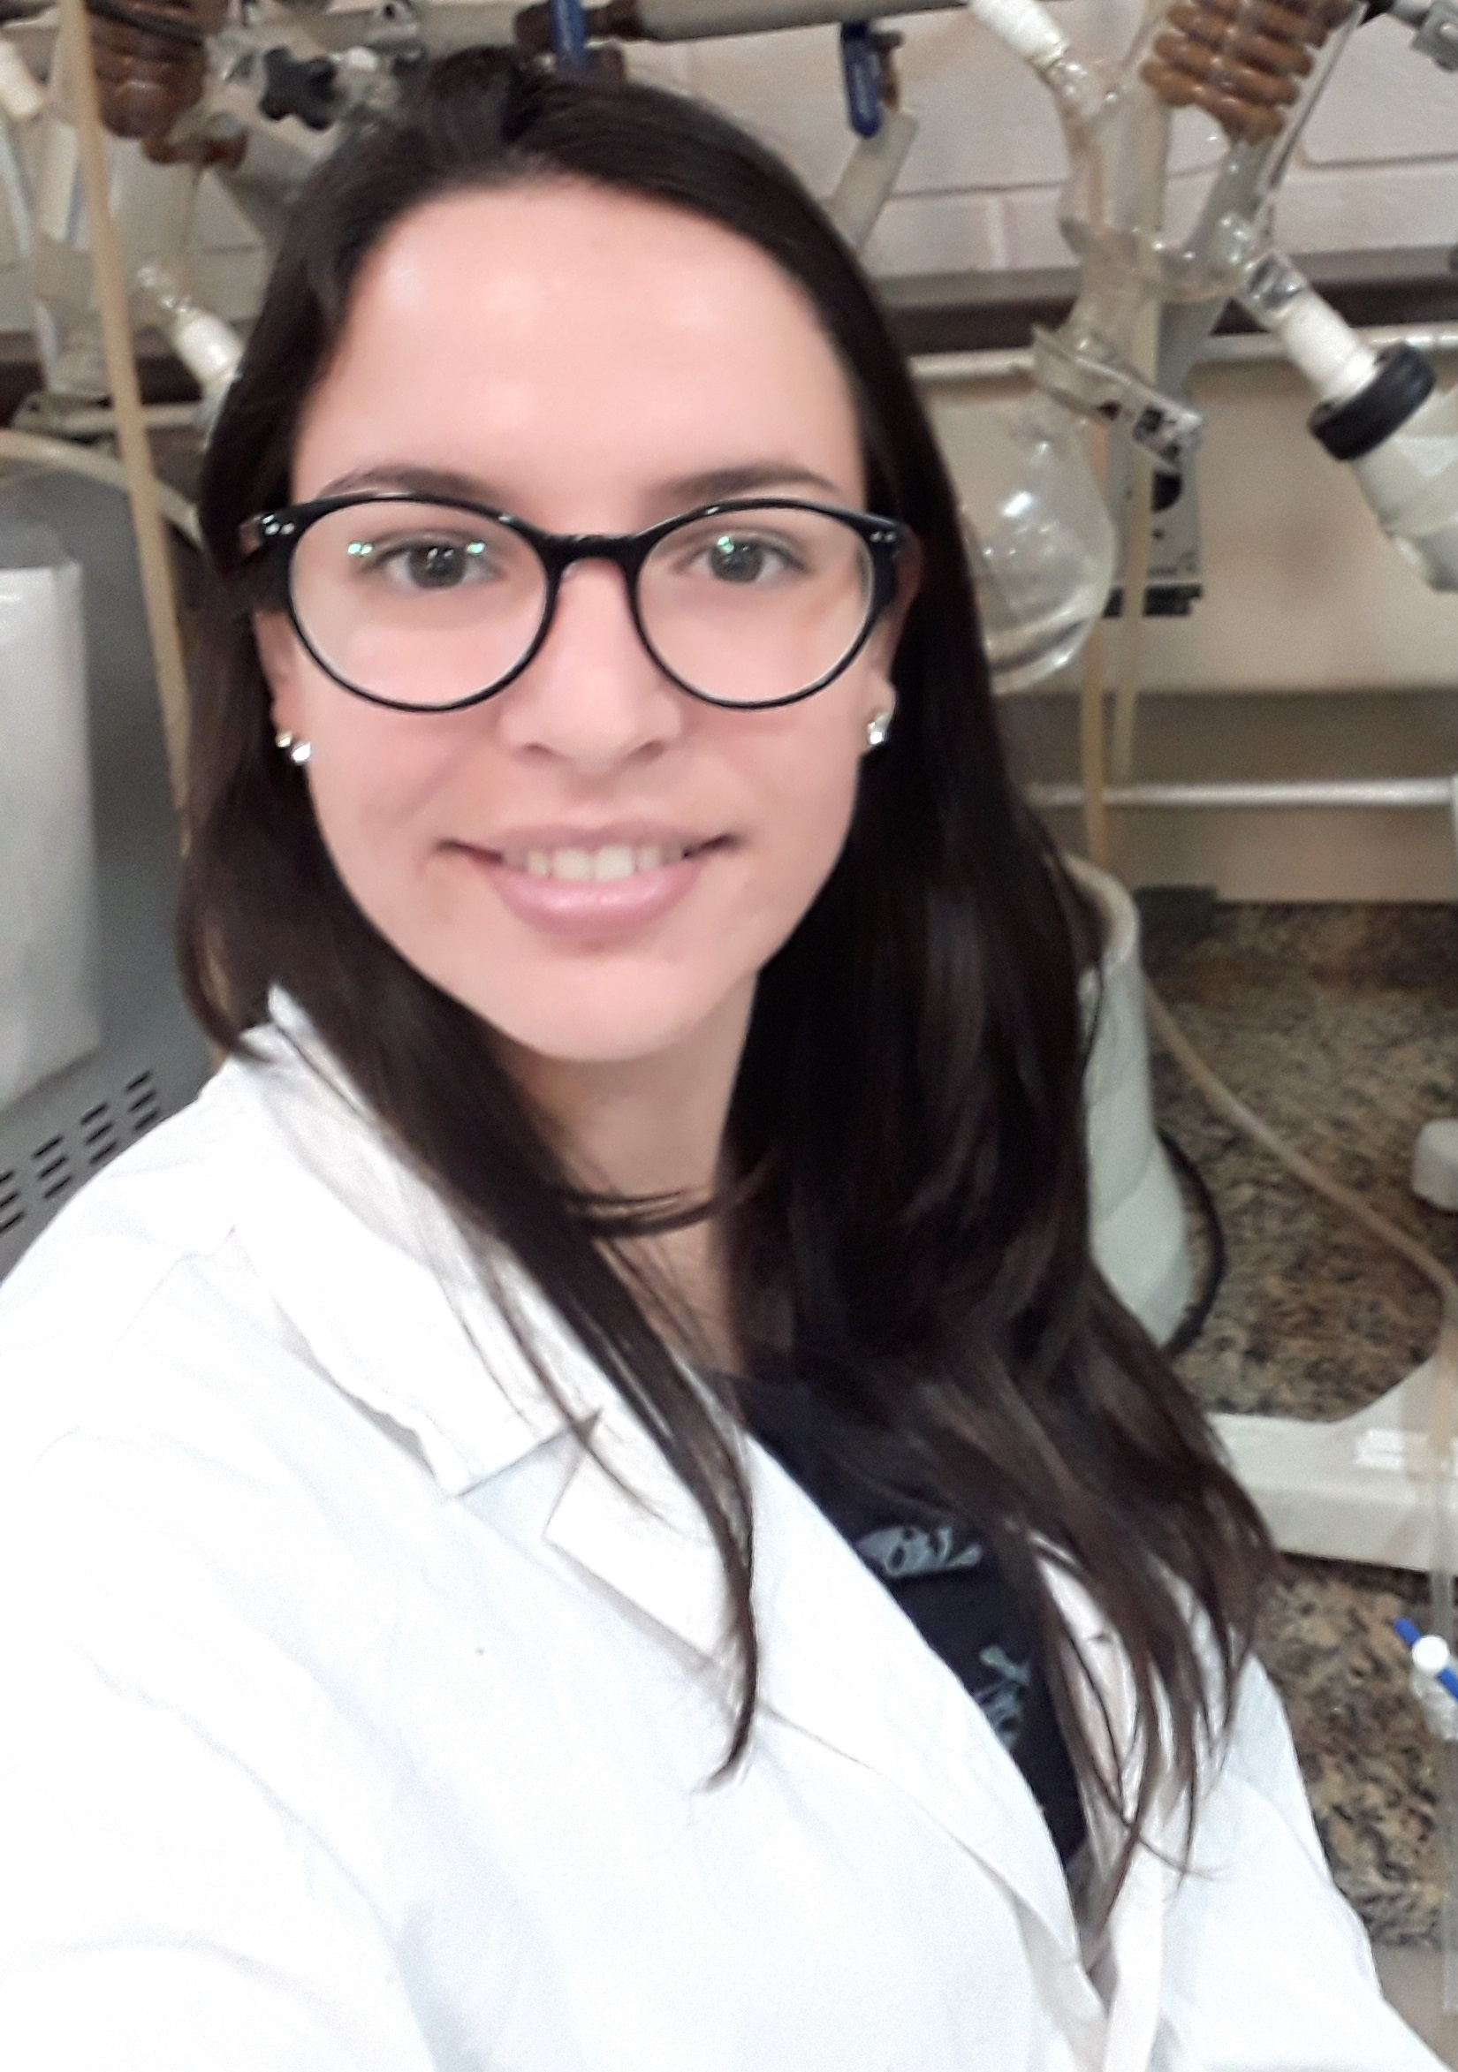
Mini-curso:
Gerenciador de referências Mendeley
Público alvo: Pós-graduandos PGZOO e PGAGRO UEMS
Dia 17/06/2021
Das 18h às 20h
Realização:
Inscrições: ceca.cp@uems.br
até dia 16/06/21
Plataforma Zoom
Link será disponibilizado via e-mail
Dra. Michelly Soares
UFSCar-SP

